Slide 1

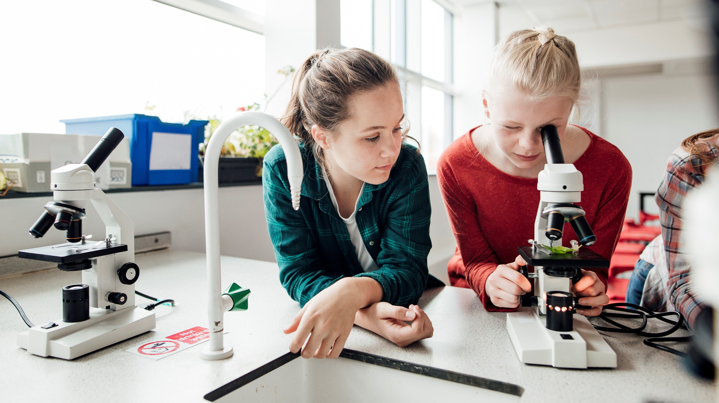
INFORMÁTICA ESPERANDO A QUE TODOS INGRESEN gracias por su espera

